Slide 1
InterCLASS Console Support v2.4
簡易マニュアル（学校管理者向け）
2022年02月版

Slide 2
目次
※組織部門管理・グループ管理の方法については製品マニュアルでご確認ください。
【 基本操作】
InterCLASS Console Support へサインイン
初回サインイン時の操作方法
メニューの見方
情報の絞り込み・ソート・表示件数を変える
情報を編集・削除する
情報をCSVファイルで保存する
一括選択について
ユーザー数を表示する
ログアウトする
【 アカウント（ユーザー）操作】
ユーザー管理画面を開く
ユーザーを追加する
複数のユーザーを一括登録する
一括編集について
ユーザーの役割を変更する
３
４
５
６
７
８
９
１０
１１
１２
１３
１４
１６
１８
【 Classroom 管理】
クラスを登録する
学習者をクラスに登録・除外する
複数のクラスを一括登録する
複数の学習者をクラスに一括登録する
クラスの学習者をCSVファイルで保存する
【 デバイス 管理 】
デバイスを検索する
デバイスの情報を個別編集する
デバイス情報をCSVファイルで保存する
デバイスの組織部門を一括移動する
デバイス情報を一括編集する
【 QRコードログイン管理 】
個別でログインカードを印刷する
一括でログインカードを印刷する
QRコードをリセットする
QRコードを一括リセットする
お問合せ
１９
２０
２２
２４
２６
２７
２８
２９
３０
３２
３６
３７
３８
３９
４０
InterCLASS Console Support（以下「ICCS」）は、
管理コンソール上で行う管理・作業をスムーズにするための運用支援ツールです。
なお、ご自身の管理権限によっては、一部の操作が行えない場合がございます。

Slide 3
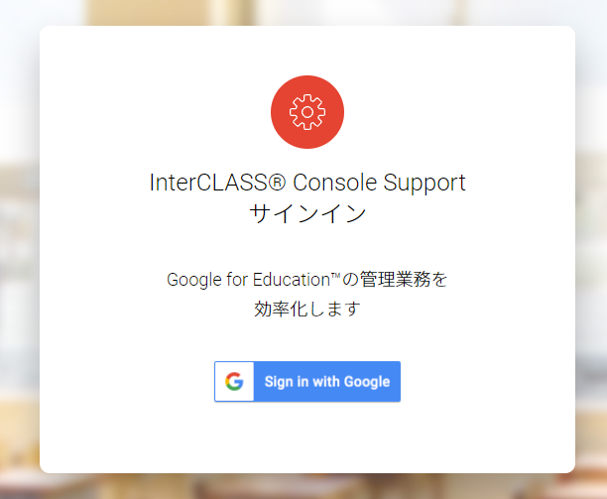
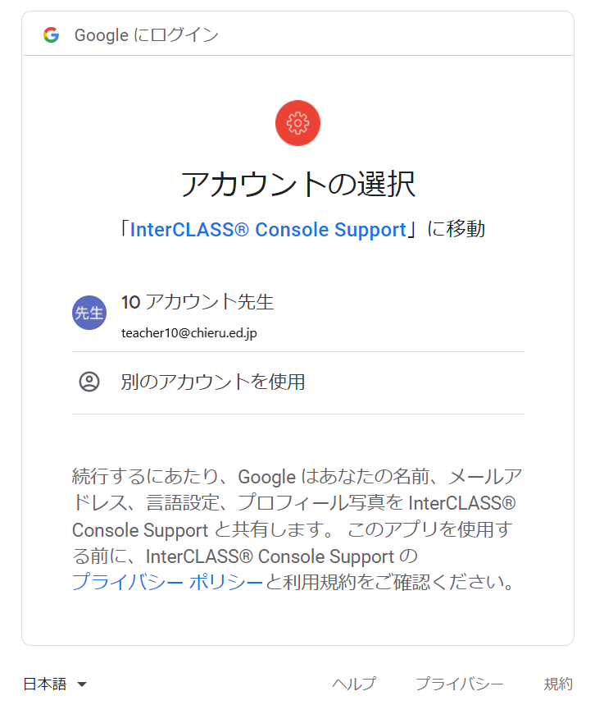
InterCLASS Console Supportへサインイン
ICCSにサインインします。
１ | Chrome ブラウザでICCSの管理画面 https://cs.interclass.jp/ にアクセスします。
２ | ［ Sign in with Google ］をクリック ⇒アカウントの選択画面が表示されます。 ※２回目以降は、この後にサインインできます。
３ | ログイン中のアカウントが表示されるので、アカウントをクリックします。
４ | ICCSのトップページが表示されます。
※ | 初回ログイン時のみ「確認画面」が表示されます。P.4にて操作をご説明します。
❷
❸

Slide 4
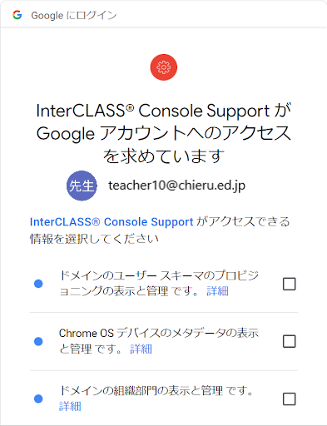
初回サインイン時の操作方法
初回サインイン時のみ以下の手順に沿って操作を行ってください。
１ | P.3の③まで操作をすすめます。
２ | [ InterCLASS®Console SupportがGoogleアカウントへのアクセスを求めています。] というウィンドウが表示されます。
３ | 空欄のチェックボックス全てにチェックを入れます。
４ | 下までスクロールを行い、 [ Continue ] をクリックします。
５ | ICCSのトップページが表示されます。
❷
❸
❹

Slide 5
メニューの見方
ICCSでは、常に画面左側にメニューが表示されます。各メニューを選択すると、Google管理コンソールに登録されている情報が一覧で表示されます。
 | ホーム |  | ホーム画面に戻ります。
Google ユーザー管理
 |  | 組織部門 | 組織部門の表示、追加、削除、名前の 変更を行います。
 |  | ユーザー | ユーザーを表示、追加、管理します。
 |  | グループ | グループとメーリングリストを表示、 作成します。
Classroom 管理
 |  | Classroom 作成 | クラスの表示や作成、学習者を追加、 管理します。
ログイン管理
 |  | QR コード ログイン | 組織部門ごとにログイン設定の変更を行います。
デバイス管理
 |  | デバイス 管理 | Chromebook のデバイス管理を行うことができます。
◎権限が無いアカウントの場合
〇選択・クリックが出来なくなります。
〇権限が無い項目はグレーになります。カーソルを合わせると図のように表示されます。

Slide 6
情報の絞り込み・ソート・表示件数を変える
登録されている情報について絞り込み検索やソート（並び替え）、表示件数の調整をすることができます。
絞り込み検索
❶
1 | 各列でキーワードによる絞り込み検索ができます。 ⇒絞り込み​ボックスに入力した文字の含まれる情報が表示されます。
ソート（並び替え）
❷
2 | 各列の​矢印アイコン​をクリックし、昇順・降順で並べ替えます。
表示件数
❸
3 | 画面上の表示件数を変更できます。 ⇒「10・50・100」から選択できます。

Slide 7
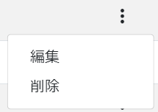
情報を編集・削除する
組織部門、ユーザー（教師・学習者）、グループ、Classroom作成に登録されている情報を編集・削除することができます。
１ | 情報を取得して一覧画面を表示します。 ※一覧表示方法はP12をご参照ください。
２ | 各行の​右端の アイコンを選択して、 ［​編集］​または、［削除］をクリック
３ | 編集する場合は画面の内容を編集後、​ ［編集］をクリックします。 削除する場合は、確認画面で［実行する］をクリックします。
※ | ユーザー（教師・学習者）を編集する際、現在のパスワードは表示されません。新しいパスワードに変更する場合のみ編集を行ってください。
❷
❷
❸

Slide 8
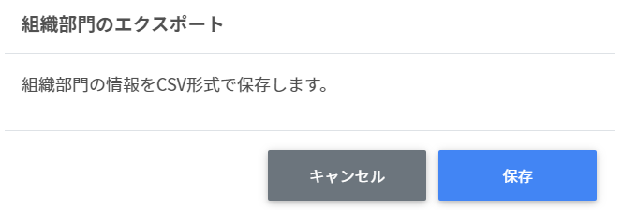
情報をCSVファイルで保存する
組織部門、ユーザー（教師・学習者）、グループ、Classroom作成に登録されている情報を、CSVファイルに保存することができます。
❷
１ | 情報を取得して一覧画面を表示します。 ※一覧表示方法はP.12をご参照ください。
２ | 右上の​ アイコンをクリック
３ | 「各項目のエクスポート」画面で​［保存］​をクリック ⇒各項目がCSVファイルでダウンロードされます。
※ | ダウンロードしたCSVファイルのパスワード欄には、現在のパスワードは表示されません。 なお、クラスの学習者をCSVファイルで保存する場合は、P.26をご参照ください。
❸
ChromebookではCSVファイルを編集することができません。いちどスプレッドシートへファイルを変換・保存してから編集を行い、最後にCSVファイル形式でダウンロードを行いましょう。

Slide 9
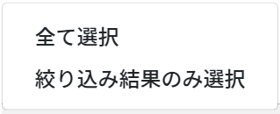
一括選択について
情報を一括選択できるボタンが設置されています。
組織部門、グループ、Classroom作成、デバイス管理、QRコードログインのログインカード作成画面にあります。
❷
❸
１ | 情報を取得して一覧画面を表示します。 ※一覧表示方法はP.12をご参照ください。
２ | 操作画面左上に表示されている アイコンから ［全て選択］または ［絞り込み結果のみ選択］をクリック
３ | ［選択項目への操作］から、操作したい項目をクリック
ポイント
［全て選択］：絞り込みの結果に関わらず、全ての行が一括選択されます。一括削除を実行する前は必ず表示される削除対象をご確認ください。
［絞り込み結果のみ選択］：指定した条件で絞り込み表示された行が一括選択されます。
※既に選択されている他の行は選択されたままとなります。

Slide 10
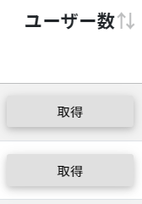
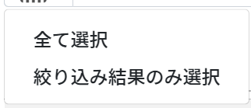
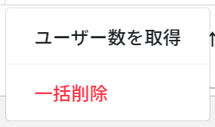
ユーザー数を表示する
組織部門、グループ、Classroom作成、QRコードログインに登録されているユーザー数を表示することができます。なお、取得するユーザーの人数が多いと、時間がかかる可能性があります。
個別に取得
１ | メニューから操作項目をクリック
２ | 各行の​右にあるユーザー数の［取得］をクリック ⇒各行のユーザー数が表示されます。
❷
複数取得
❸
❹
３ | メニューから操作項目をクリック
４ | 操作画面左上に表示されている アイコンから ［全て選択］をクリック
５ | ［選択項目への操作］をクリックし ［ユーザー数を取得］をクリック

Slide 11
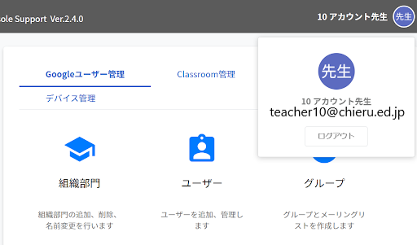
ログアウトする
ICCSからログアウトします。
❶
１ | 画面右上のアカウントアイコンをクリック ⇒アカウントが表示されます。
２ | ［ログアウト］をクリック ⇒ICCSからログアウトされます。
❷

Slide 12
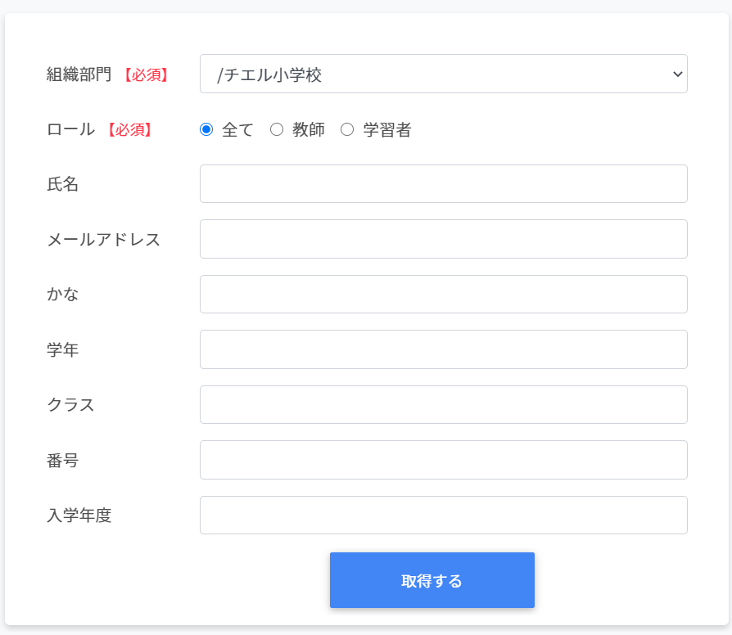
ユーザー管理画面を開く
Google管理コンソールのユーザー管理を、ICCSで行うことができます。
「ユーザーの検索」画面で情報を取得後、管理画面に移動します。
❷
１ | メニューから［ユーザー］をクリック ⇒「ユーザーの検索」画面が表示されます。
２ | 必須項目の組織部門とロールを選択し、 ［取得する］をクリック ⇒情報の取得が完了すると、「ユーザー管理」画面が表示されます。
※１ | 検索後、新たに検索したい場合は画面上の 「ユーザーの検索」をクリックして下さい。
※２ | 条件を何も選択せずに［取得する］を押した場合、ユーザー数によっては取得に時間が掛かる場合があります。
❷
組織部門はプルダウン選択もしくは直接文字入力を行うことができます。

Slide 13
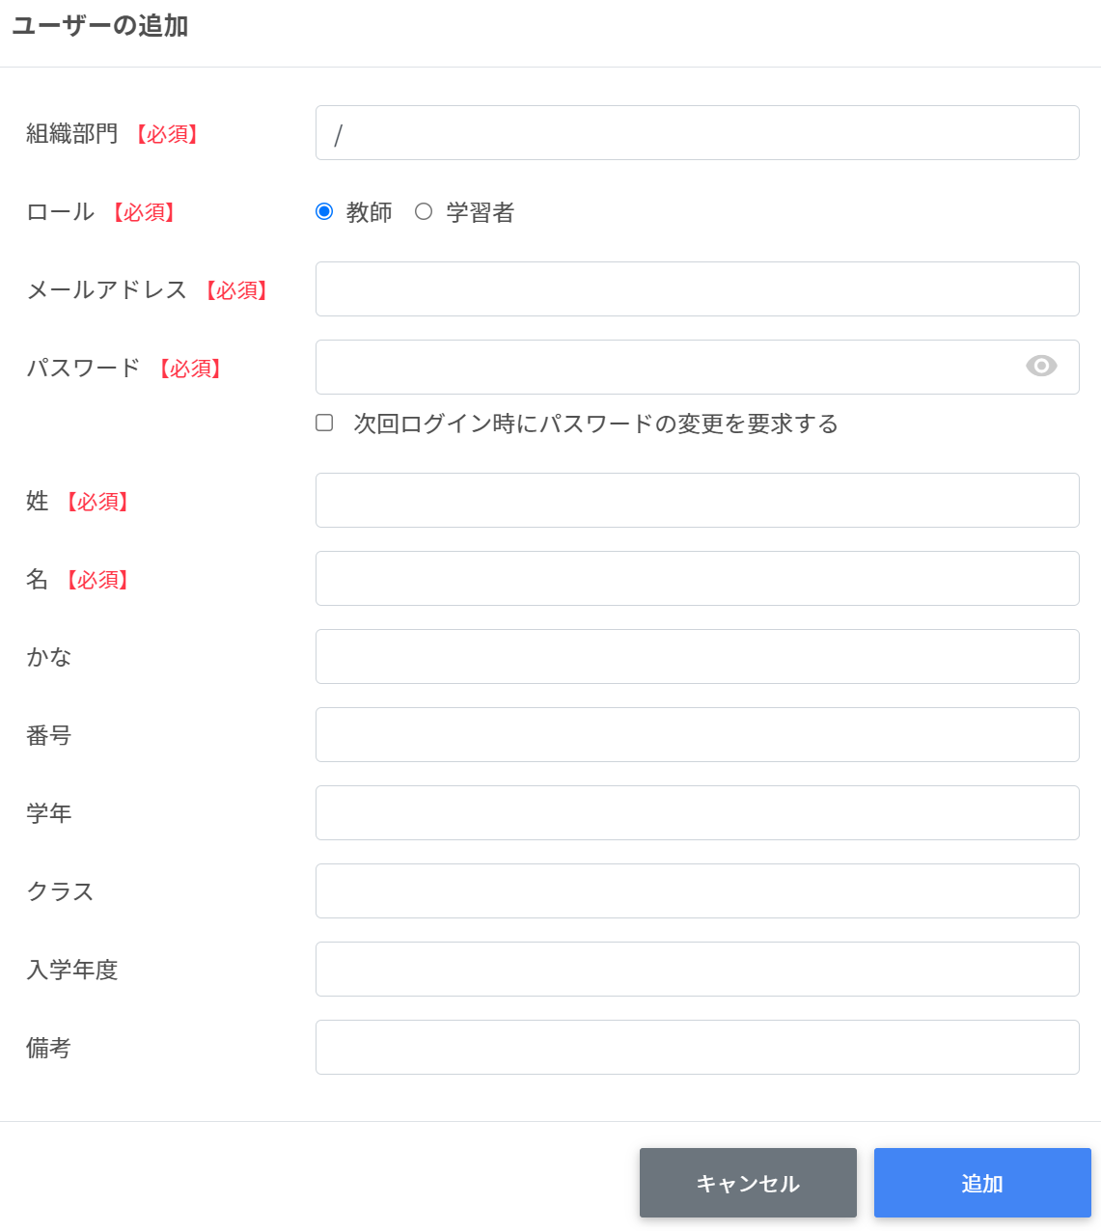
ユーザーを追加する
P12の手順で検索を行った後、ユーザー管理画面になります。
ユーザー管理画面から、ユーザー（教師・学習者）を追加できます。
１ | ユーザー管理画面を開き（P.12）、画面右上の［ ＋ ］アイコンをクリック ⇒「ユーザーの追加」画面が表示されます。
２ | 必須項目を入力して、［追加］をクリック ⇒ユーザーが追加されます。
❶
ポイント
教職員ユーザーを追加すると、Google管理コンソールの「Classroomの教師グループ」に自動的に登録されます。
❷

Slide 14
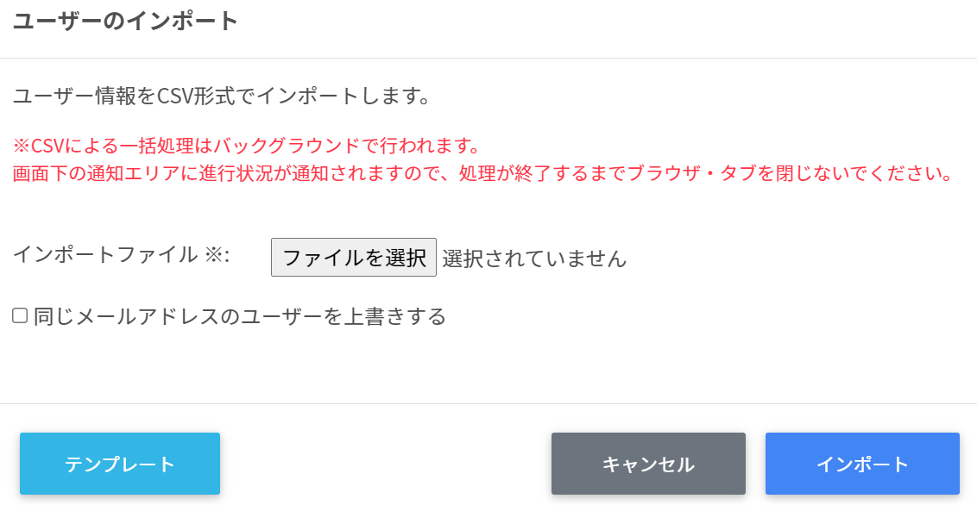
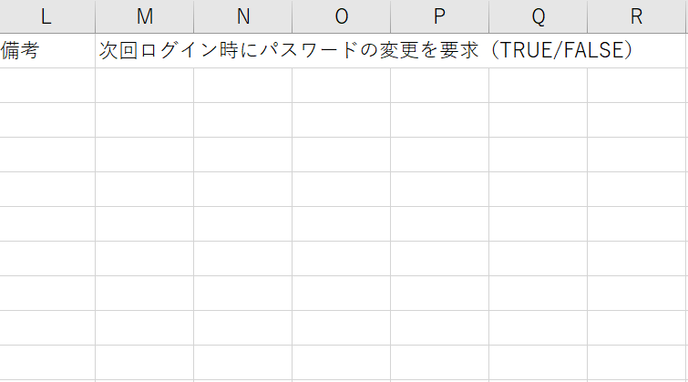
複数のユーザーを一括登録する
CSVファイルを使用して、複数のユーザーを一括登録することができます。
①一括登録するための準備をします。
１ | ユーザー管理画面を開き（P.12）、右上の アイコンをクリック ⇒「ユーザーのインポート」画面が表示されます。
２ | ［テンプレート］をクリック。CSVファイルをダウンロード後、開きます。
３ | 各項目の列に登録するユーザーの情報を入力後、CSVファイルを保存します。
※ | 組織部門の入力は、左から順に組織部門を階層で分けるため、先頭と各組織の間に「/」 （半角スラッシュ）を入れてください。
❶
❷
初回ログイン時にパスワードの変更を要求について
FALSE：ユーザーの初回ログイン時に、パスワード変更を要求しません。
TRUE：ユーザーの初回ログイン時に、パスワード変更を要求します。

Slide 15
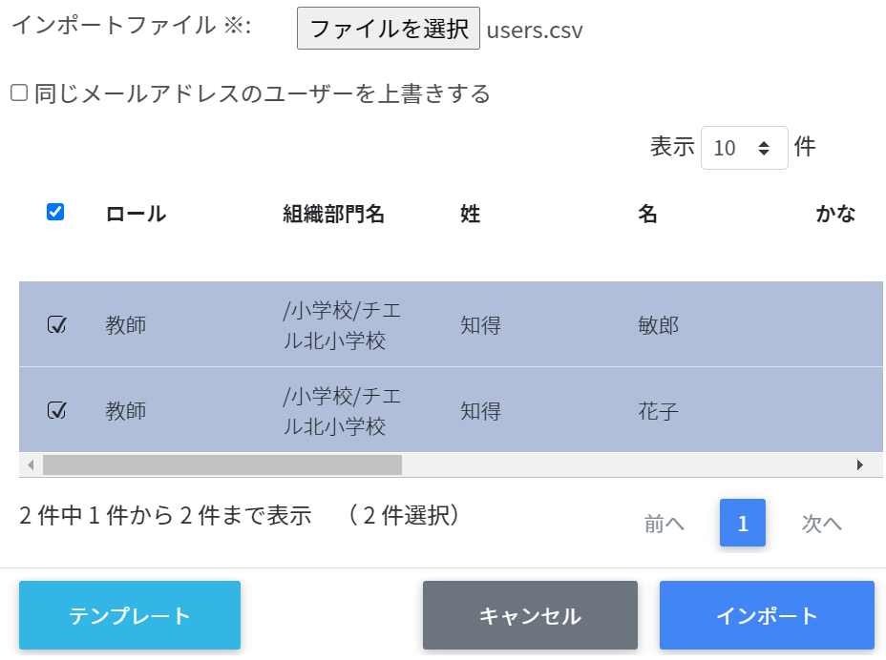
②入力済みのCSVファイルからインポートして、一括登録をします。
４ | P.14 手順１と同様、再び 「ユーザーのインポート」画面を開きます。
５ | ［ファイルを選択］​をクリックし、編集したCSVファイルを選択します。
６ | CSVファイル上のユーザー情報が表示されます。 インポートするユーザーの内容を確認して、［インポート］​をクリック ⇒CSVファイルからインポートしたユーザーが登録されます。
❺
❻
ChromebookではCSVファイルを編集することができません。いちどスプレッドシートへファイルを変換・保存してから編集を行い、最後にCSVファイル形式でダウンロードを行いましょう。

Slide 16
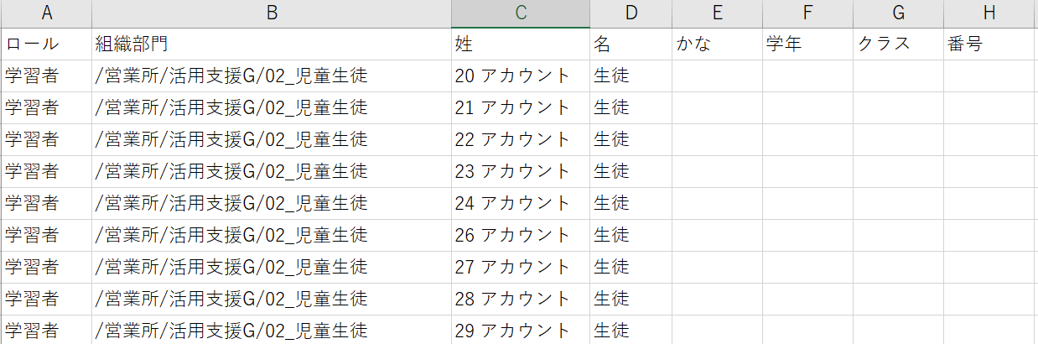
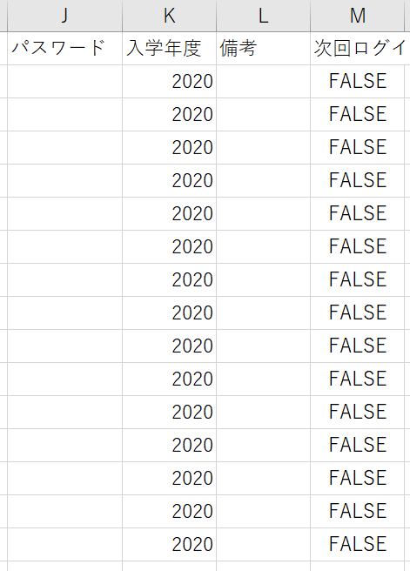
一括編集について
ICCSでは、年次更新でユーザー情報をCSVファイルから一括編集することができます。
登録済みユーザーのメールアドレスに紐づけて、変更した情報を更新します。
１ | P.8 の手順でCSVファイルを保存します。
２ | 保存したCSVファイルを開きます。
３ | メールアドレス以外の変更箇所を編集後、CSVファイルを保存して閉じます。
変更したい箇所のみ更新します。
変更を加えないユーザーの行は削除します。
❸
ポイント
ユーザーのパスワード情報は空欄で表示されます。既存のパスワードに変更がある場合のみ入力してください。

Slide 17
４ | ユーザー管理画面を開き（P.12）、右上の アイコンをクリック ⇒「ユーザーのインポート」画面が表示されます。
５ | ［ファイル選択］で編集したCSVファイルを選択します。
６ | 「同じメールアドレスの学習者を上書きする」にチェックを入れます。
７ | ［インポート］をクリック ⇒編集したユーザーが登録されます。 ⇒組織やクラス、名前等の変更の際にご利用ください
❹
❺
❼
ポイント
「同じメールアドレスのユーザーを上書きする」にチェックを入れない場合、ユーザーの重複（同一のメールアドレスが存在）エラーが発生し、更新することができません。
❻

Slide 18
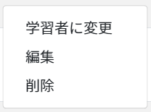
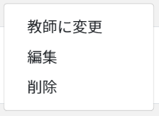
ユーザーの役割を変更する
ユーザーの役割を変更すると、Google管理コンソールのClassroomの教師グループから除外・登録されます。
教師 ⇒ 学習者
❷
１ | ユーザー管理画面（P.12）へ
２ | 各教職員の行右端の アイコンをクリックして、［​学習者に変更］​をクリック
３ | 確認画面で［実行する］を​クリック ⇒教師が学習者に変更されます。
❸
学習者 ⇒ 教師
❺
４ | ユーザー管理画面（P.12）へ
５ | 各学習者の行右端の アイコンをクリックして、［​教師に変更］​をクリック
６ | 確認画面で［実行する］を​クリック ⇒学習者が教師に変更されます。
❻

Slide 19
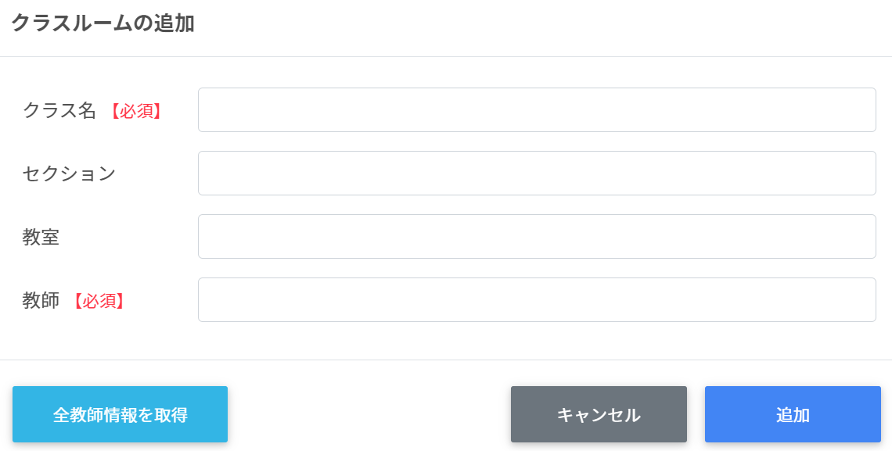
クラスを登録する
Google Classroomのクラスを作成します。
ここでは選択した教師のGoogle Classroomにクラスを登録することができます。
１ | メニューから［Classroom 作成］をクリックします。
２ | 右上の［ ＋ ］アイコンをクリック ⇒「クラスルームの追加」画面が表示されます。
３ | クラス名、セクション、教室​を入力後、担当する​教師のメールアドレスを選択し、［追加］をクリック ⇒クラスが追加されます。
※ | ［ 全教師情報を取得 ］をクリックすると、登録済みの全ての教師名と所属組織の情報が取得されプルダウンで選択することができます。 ⇒ユーザー数が多い場合取得に時間がかかる場合があります。
❷
❸
※

Slide 20
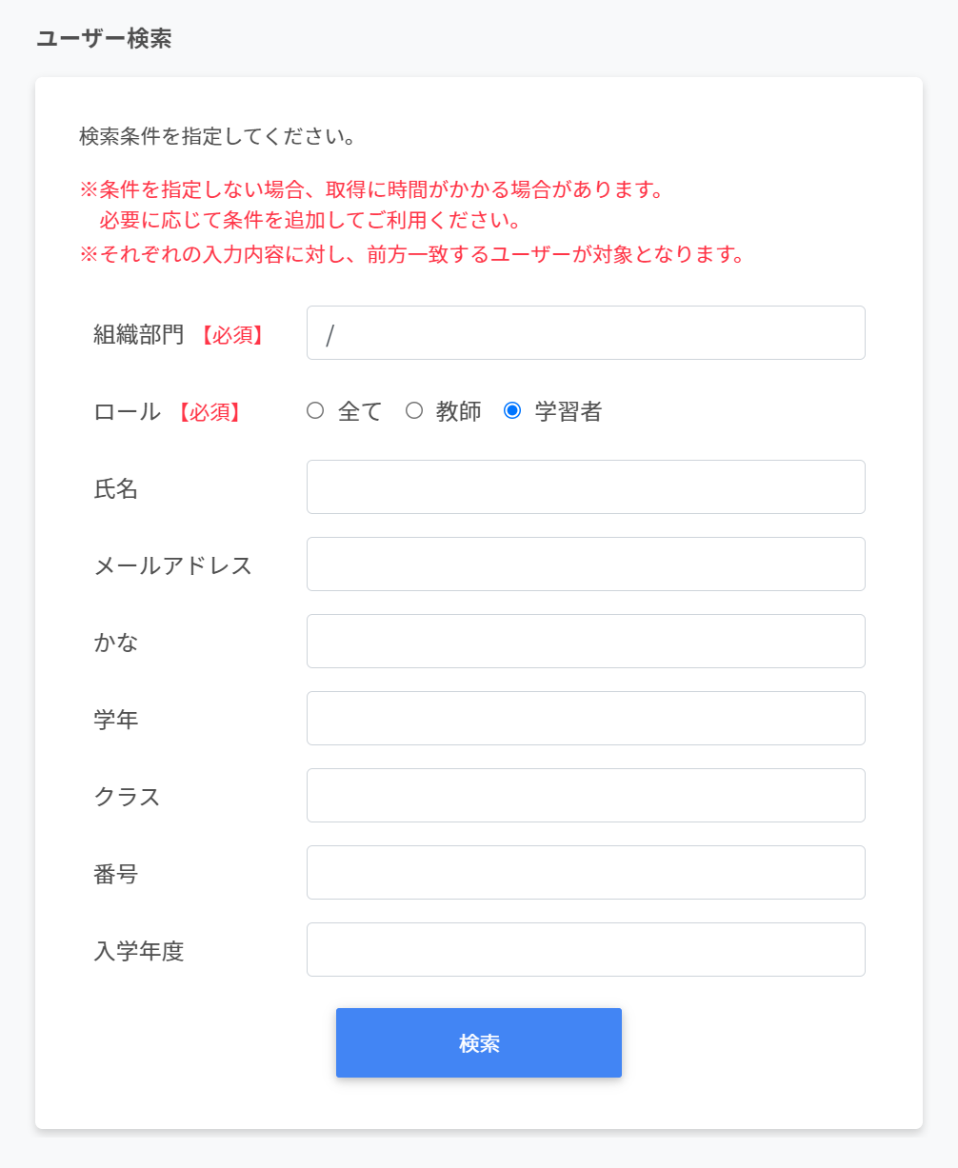
学習者をクラスに登録・除外する
学習者をクラスに直接登録・除外します。
この操作を行うことで、学習者がGoogle Classroomでクラスへの参加の操作をする必要がなくなります。
１ | メニューから［Classroom 作成］をクリック
２ | 各クラス名の行の［ユーザーを管理］をクリック ⇒学習者の管理画面が表示されます。
３ | 画面左側の「ユーザー検索」から、クラスに登録する学習者を組織部門などから指定し、［検索］をクリック ⇒該当するユーザーが表示されます。 ※画面右側はクラスに登録済みの学習者情報が一覧で表示されます。
❷
❸

Slide 21
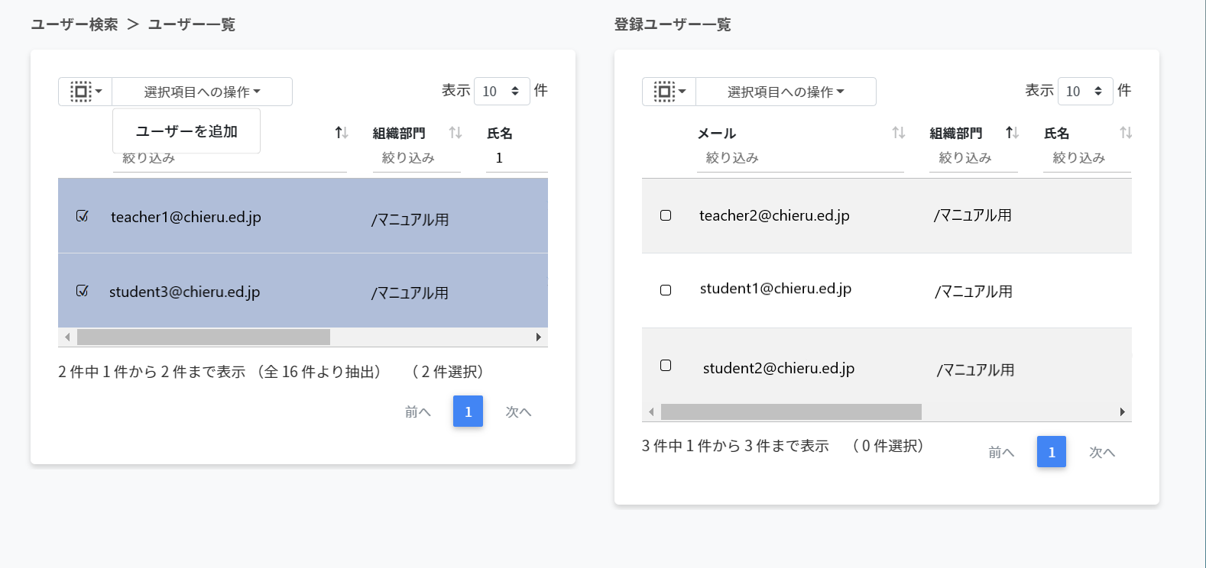
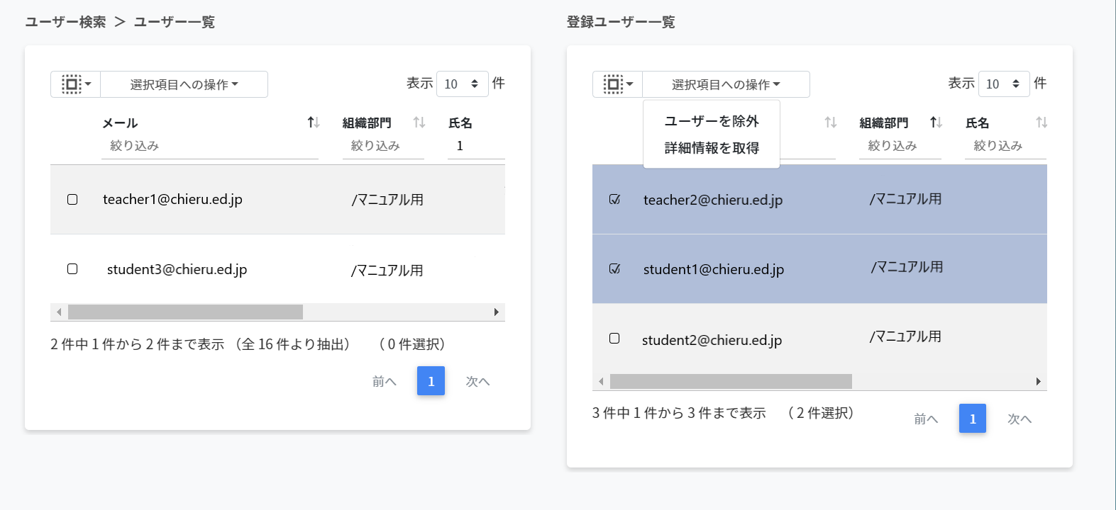
４ | 対象のユーザーのチェックボックスにチェックを入れます。
５ | 〇クラスへメンバー登録：上図 ［選択項目への操作▼］ ↓ ［ユーザーを追加​］ 〇クラスのメンバー削除：下図 ［選択項目への操作▼］ ↓ ［ユーザーを除外］ の順にクリックします。 ⇒左側「ユーザー一覧」と、 右側「登録ユーザー一覧」間で 移動を行います。
※ | ［詳細情報を取得］をクリックすると、「登録ユーザー一覧」に、 メールアドレス以外の情報を表示します。
❺
➍
❺
※
➍
左側：クラス未登録ユーザー
右側：登録済ユーザー

Slide 22
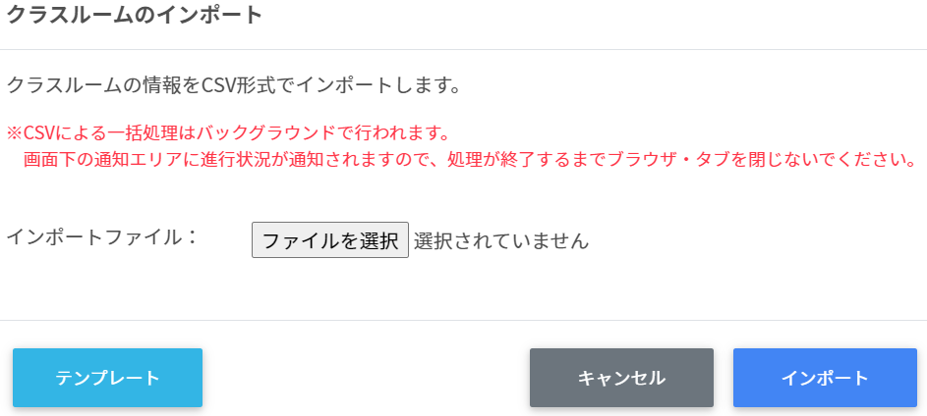
複数のクラスを一括登録する
CSVファイルを使用して、複数のクラスを一括登録することができます。
①一括登録するための準備をします。
１ | メニューから［Classroom 作成］をクリック
２ | 右上の をクリック ⇒「クラスルームのインポート」画面が表示されます。
３ | ［テンプレート］をクリックして、CSVファイルをダウンロード後、開きます。
４ | 各項目の列に登録するクラスルームの情報を入力後、CSVファイルを保存します。
❷
❸
❹

Slide 23
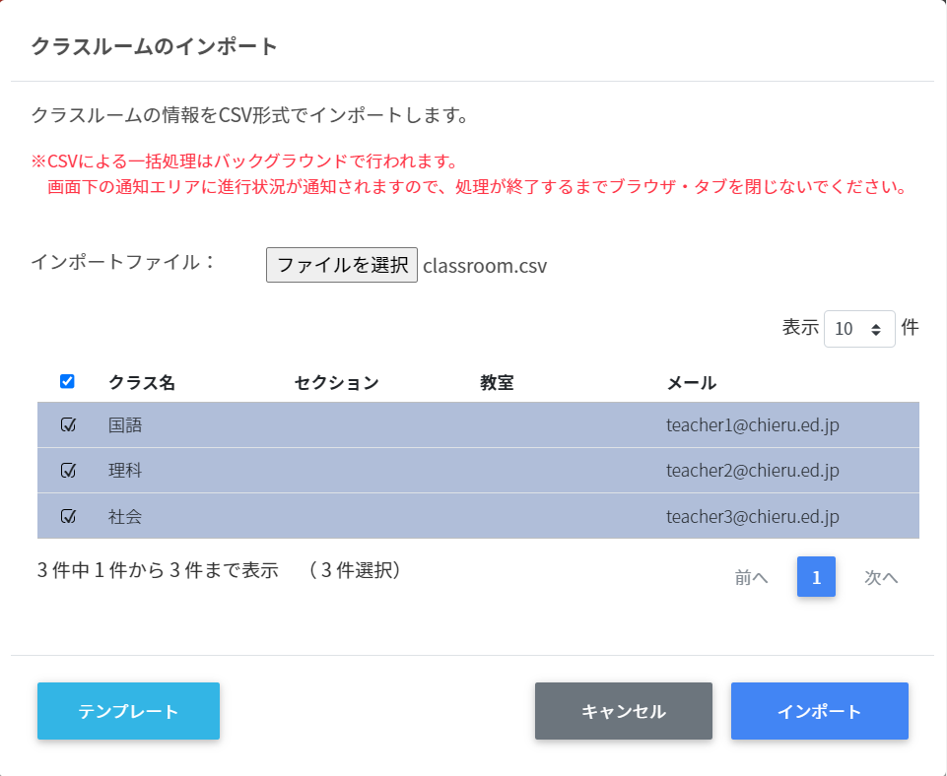
②入力済みのCSVファイルからインポートして一括登録をします。
５ | 再度、「クラスルームのインポート」画面を開きます。
６ | ［ファイルを選択​］をクリックし、編集したCSVファイルを選択します。
７ | インポートするクラスの内容を確認して、 ​［インポート​］をクリック ⇒CSVファイルからインポートしたクラスが登録されます。
❻
❼

Slide 24
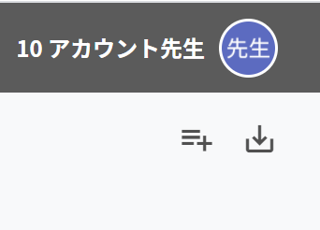
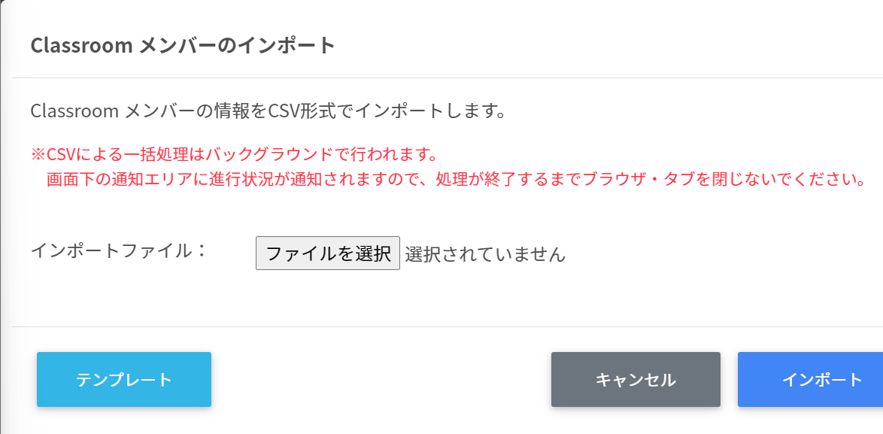
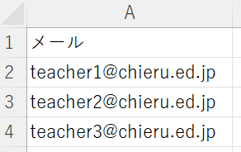
複数の学習者をクラスに一括登録する
CSVファイルを使用して、複数の学習者をクラスに一括登録することができます。
①一括登録するための準備をします。
１ | P.20の1,2の手順で「ユーザー検索」画面を表示します。
２ | 画面右上の をクリック ⇒「Classroom メンバーのインポート」画面が表示されます。​
３ | ［テンプレート］をクリックして、 CSVファイルをダウンロードし、開きます。
４ | メール​の列に登録したい学習者のアカウントを入力しCSVファイルを保存します。
❷
❸
❹

Slide 25
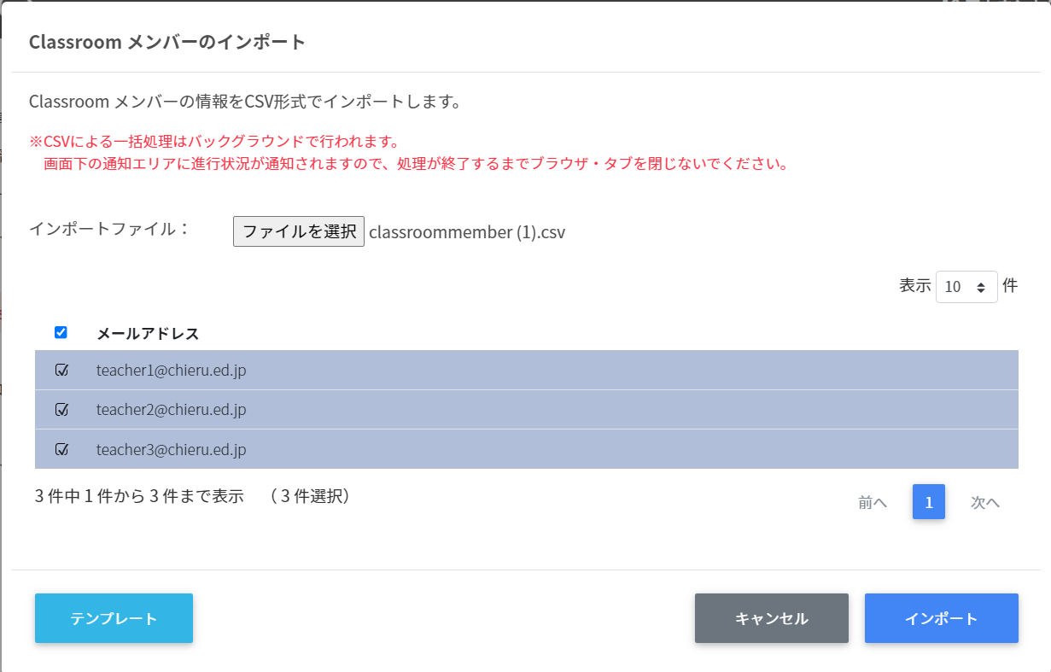
②入力済みのCSVファイルからインポートして一括登録をします。
５ | 再度、「Classroom メンバーのインポート」画面を開きます。
６ | ［​ファイルを選択］​をクリックし、編集したCSVファイルを選択します。
７ | インポートするメールアドレスの内容を確認して、​［インポート］をクリック ⇒CSVファイルからインポートした学習者がクラスに登録されます。
❻
❼

Slide 26
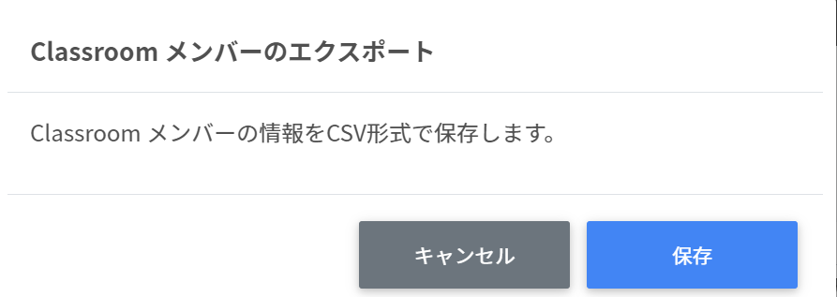
クラスの学習者をCSVファイルで保存する
クラスに登録されている学習者を、CSVファイルで保存することができます。
１ | P.20の1,2の手順で学習者一覧画面を表示します。
２ | 右上の​学習者の アイコンをクリックします。 ⇒「Classroom メンバーのエクスポート」画面が表示されます。
３ | ［保存］​をクリック ⇒学習者がCSVファイルでダウンロードされます。
❷
❸

Slide 27
デバイスを検索する
登録されているデバイスを検索して表示します。
❷
※
１ | メニュー画面左部から、［デバイス管理］をクリックします。
２ | テキストボックスをクリックします。 ⇒▼アイコンが右側に表示されます。 ⇒任意の組織部門を選択することで、その組織部門に登録されているデバイスが 表示されます。
※ | 「配下の組織部門を含める」にチェックを入れると、選択した組織配下のデバイスがすべて検索対象になり、表示に時間がかかる場合があります。

Slide 28
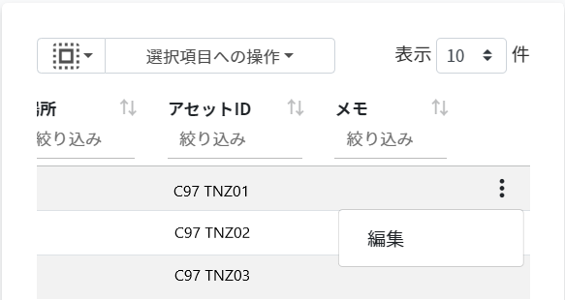
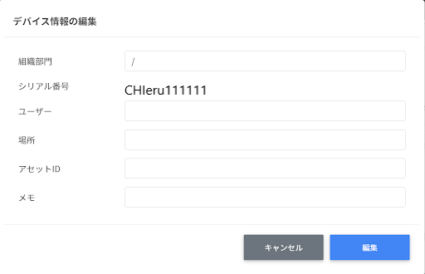
デバイスの情報を個別編集する
登録されているデバイスの組織部門、利用ユーザー、場所、アセットID、メモ欄などを編集することができます。
１ | メニュー画面左部から、［デバイス管理］をクリックします。
２ | 各行の​右端の アイコンを選択して、 ［​編集］​をクリックします。
３ | 内容を変更したい項目を編集後、［編集］をクリックします。
❷
❸

Slide 29
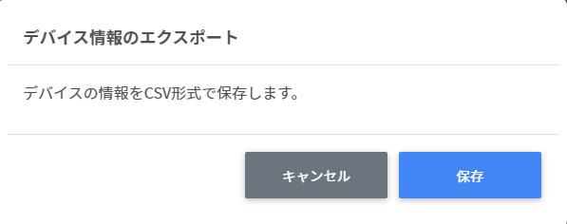
デバイス情報をCSVファイルで保存する
デバイス情報をCSVファイルに保存することができます。
❷
１ | メニューから［デバイス管理］をクリック
２ | 右上の​ アイコンをクリック
３ | 「デバイス情報のエクスポート」画面で​［保存］​をクリック ⇒デバイス情報がCSVファイルでダウンロードされます。
❸

Slide 30
デバイスの組織部門を一括移動する
１台・複数台のデバイスを選択し、その選択したデバイスの組織部門を一括で移動することができます。
①一括移動するデバイスを選択します。
１ | メニューから［デバイス管理］をクリックします。P.27の手順で、移動させたいデバイスの組織部門を検索し、表示させます。
２ | 画面左上に表示されている アイコンから［全て選択］をクリックします。 または、個別にチェックボックスにチェックを入れます。
３ | ［選択項目への操作］をクリックし、 ［デバイスの組織部門を一括移動］をクリックします。 ⇒「デバイスの組織部門を一括移動」画面が開きます。
❷
❸

Slide 31
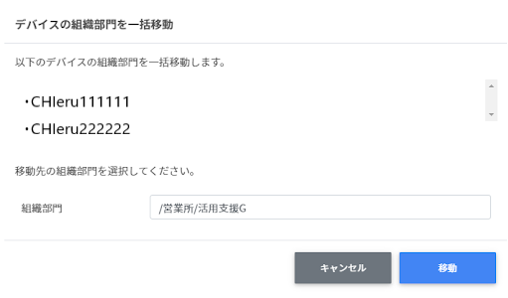
②デバイスの移動する組織部門を選択します。
４ | 「組織部門」の隣のテキストボックスをクリックし、移動先の組織部門を選択します。
５ | ［移動］をクリックします。
❹
❺

Slide 32
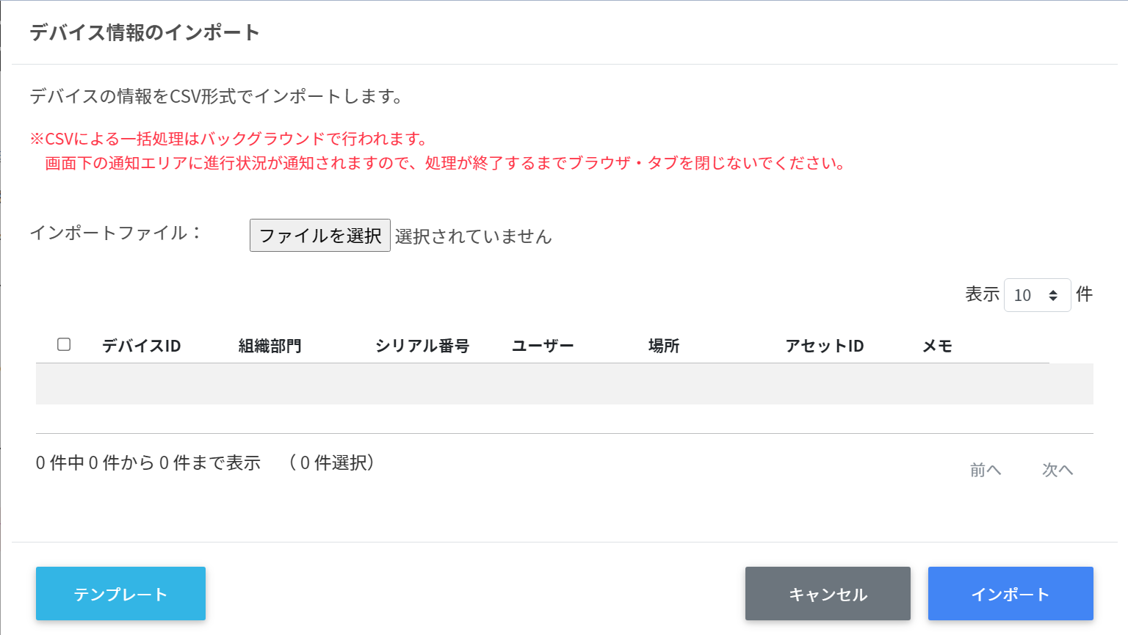
デバイス情報を一括編集する
すでに組織に登録済みのデバイス情報を、CSVファイルを用いて一括編集することができます。
①一括編集するための準備をします。この作業は登録済みのデバイスに対して行う一括編集操作です。
１ | P.29の手順で、デバイス情報をCSVファイルで一括ダウンロードします。
２ | ダウンロードしたCSVファイルを開き、編集箇所を表計算ソフトで編集し、保存します。
３ | メニューから［デバイス管理］をクリック
４ | 右上の をクリック ⇒「デバイス情報のインポート」画面が表示されます。
※ | CSVファイルについて、 〇「デバイスID」「シリアル番号」の項目は変更 しないでください。 〇編集の必要がないデバイスの行は削除してくだ さい。
※
❷
❹

Slide 33
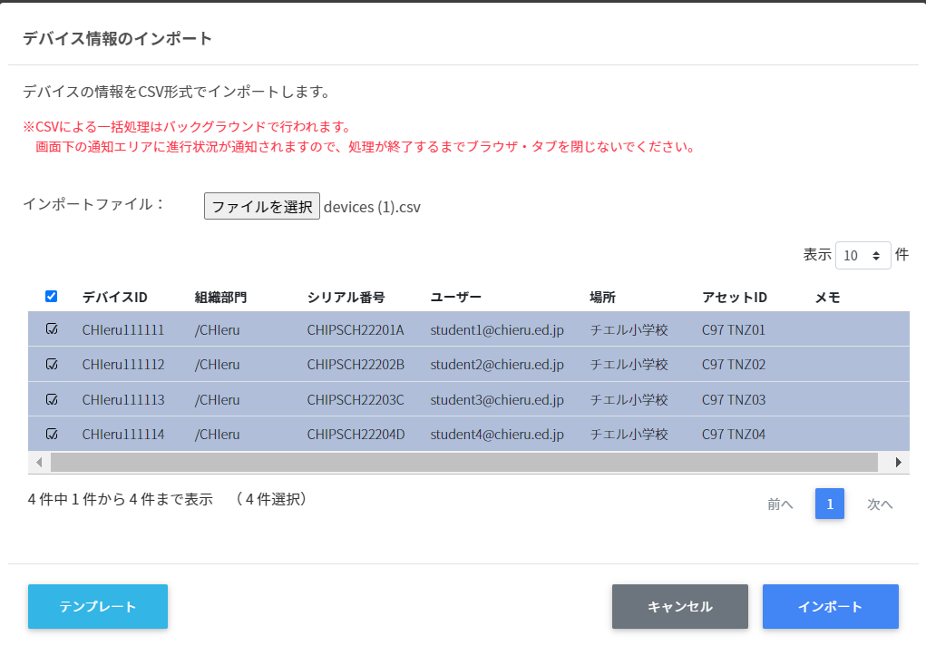
②入力済みのCSVファイルからインポートして一括登録をします。
５ | ［ファイルを選択​］をクリックし、編集したCSVファイルを選択します。
６ | インポートするデバイス情報の内容を確認して、​［インポート​］をクリック ⇒CSVファイル内で編集した情報が登録されます。
❺
❻

Slide 34
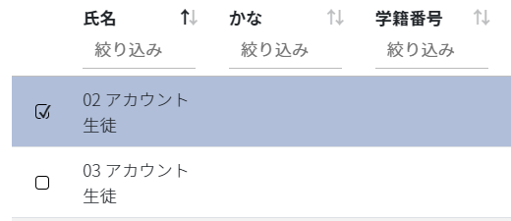
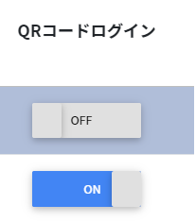
個別でログインカードを印刷する
組織部門・ユーザーごとにChromebookへのQRコードログインを有効にできます。
①ログインカードの印刷前に、QRコードでのログインを有効にする必要があります。
１ | メニューから［ QRコードログイン ］をクリック ⇒「QRコードログイン」画面が表示されます。
２ | 各組織部門の行の ［ ログインカード作成 ］をクリック ⇒「ログインカード作成」画面が表示されます。
３ | QRコードを発行したい対象アカウントのチェックボックスをチェックします。
４ | 対象アカウントの行に表示されている QRコードログインを [ ON ] にします。
❷
❸
❹
同じ行の右端

Slide 35
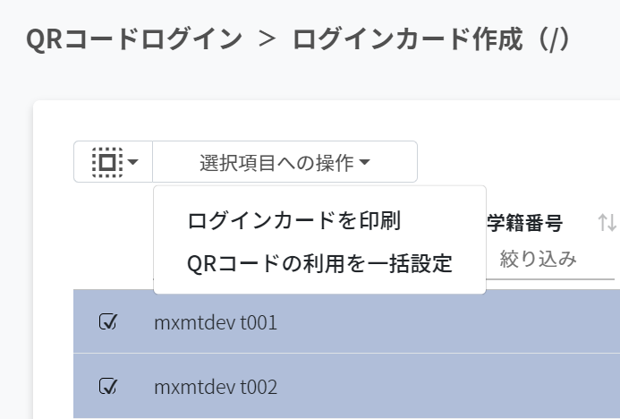
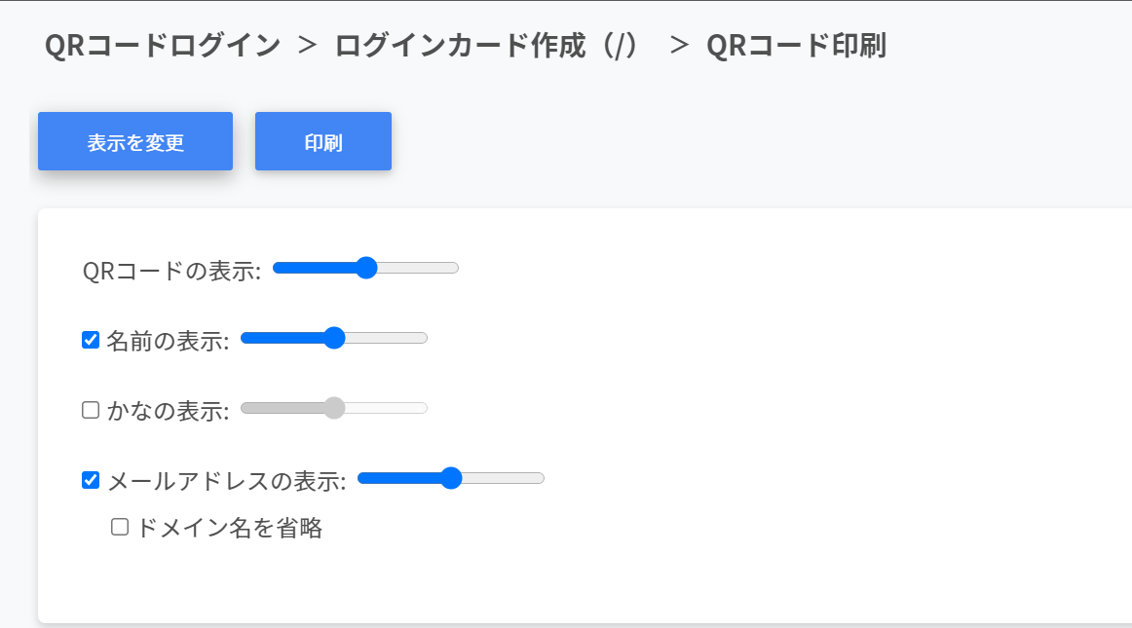
②QRコードログインを有効にした後、ログインカードの表示項目やサイズを設定して印刷できます。
５ | 画面左上部の [ 選択項目への操作 ] から ［ ログインカードを印刷 ］をクリック ⇒ログイン用のQRコードが一覧で表示されます。
６ | ［ 表示を変更 ］で、QRコードに表示する項目と大きさを調節する画面が下部に出てきます。
７ | ［ 印刷 ］をクリックして印刷します。 ⇒「印刷」ダイアログが表示されるので印刷前に確認することができます。
❺
❼
❻

Slide 36
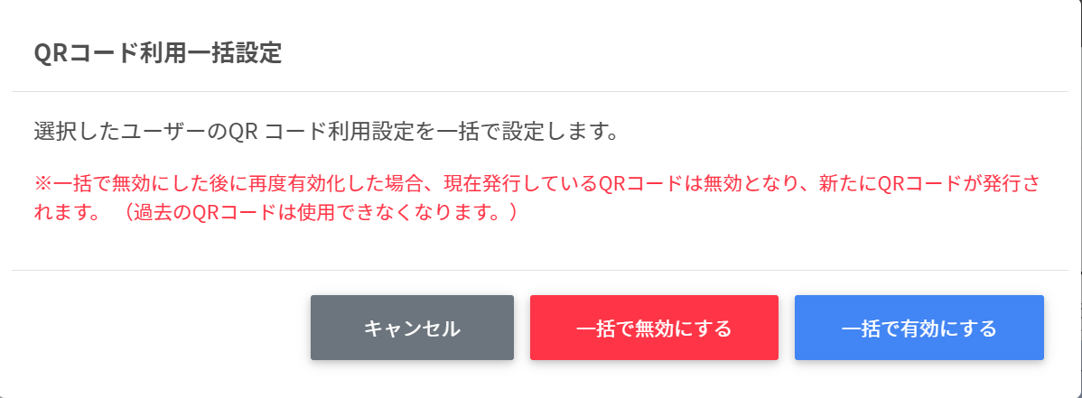
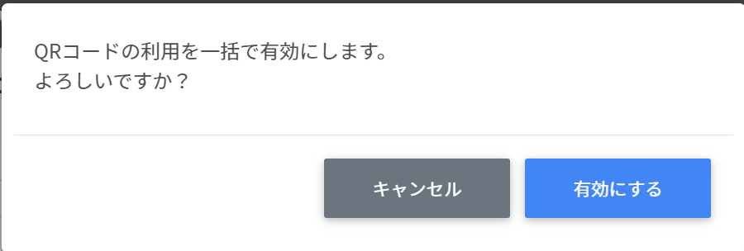
一括でログインカードを印刷する
①QRコードログイン操作を一括で行います。
１ | P.34の手順1,2をすすめます。
２ | 上部の から [ 全て選択 ] [ 絞り込み結果のみ選択 ] で 対象のアカウントを選択します。 ※詳細はP.9を参照ください。 ⇒対象のアカウントのチェックボックスが全てチェック済みになります。
３ | [ 選択項目への操作 ] から [ QRコードの利用を一括設定 ] をクリックします。
４ | ［ 一括で有効にする ］をクリックします。
５ | 確認画面が表示されるので ［ 有効にする ］をクリックします。 ⇒QRコードログインボタンが一括ONになります。ユーザー数が多い場合、処理に時間がかかる場合があります。
❷
❸
❹
❺

Slide 37
②QRコードログインを有効にした後、ログインカードの表示項目やサイズを設定して印刷できます。
６ | 再び画面左上部の[選択項目への操作]から ［ ログインカードを印刷 ］をクリック ⇒ログイン用のQRコードが一覧で表示されます。
７ | ［ 表示を変更 ］で、QRコードに表示する項目と大きさを調節する画面が下部に出てきます。
８ | ［ 印刷 ］をクリックして印刷します。 ⇒「印刷」ダイアログが表示されるので印刷前に確認することができます。
❻
➑
❼

Slide 38
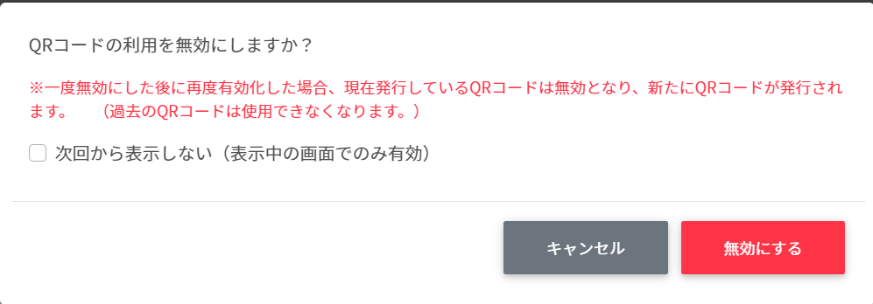
QRコードをリセットする
児童生徒がログインカードを紛失したり汚れ等で認識できなくなった場合、QRコードをリセットして新しいQRコードを作成できます。以前のQRコードは無効となりChromebookへのログインはっできなくなります。
１ | P.34の手順1,2をすすめます。
２ | QRコードをリセットしたい学習者の行の 「QRコードログイン」ボタンを［ OFF ］にします。 ⇒「QRコードの利用を無効にしますか？」という画面が表示されます。
３ | 確認画面で［ 無効にする ］をクリック ⇒発行済のQRコードが無効になります。
４ | 再度［ ON ］にしP.35の手順で新しいQRコードを印刷します。
❷
同じ行の右端
❸

Slide 39
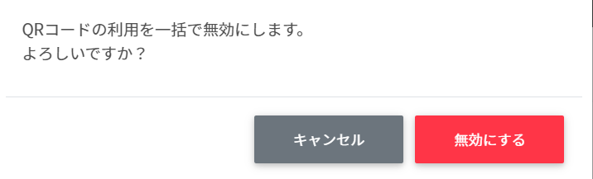
QRコードを一括リセットする
QRコードログインを一括でリセットします。
１ | P.34の手順1,2をすすめます。
２ | 上部の から [ 全て選択 ] [ 絞り込み結果のみ選択 ] で 対象のアカウントを選択します。 ※詳細はP.9を参照ください。 ⇒対象のアカウントのチェックボックスが全てチェック済みになります。
３ | [ 選択項目への操作 ] から [ QRコードの利用を一括設定 ]をクリックします。
４ | ［ 一括で無効にする ］をクリックします。
５ | 確認画面が表示されるので ［ 無効にする ］をクリックします。 ⇒QRコードログインボタンが一括OFFになります。ユーザー数が多い場合、処理に時間がかかる場合があります。
❷
❸
❹
❺
再び一括有効にして印刷を行う場合はP.36,P.37の手順を参照してください。

Slide 40
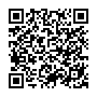
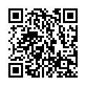
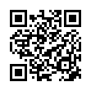
チエルお問合せ先
お電話は、土日祝・弊社指定休日を除く午前10:00～午後5:00まで受け付けております
資料請求・お問い合わせ 導入をご検討中のお客様
お客様サポート 製品をご利用いただいているお客様
どんなご要望でもお気軽にお問い合わせください。
製品についてご不明な点がございましたら、
最初に「CHIeru 製品サポート」をご参照ください。
03-6712-9721
03-6712-9461
support.chieru.net
chieru-sales@chieru.co.jp
問題が解決できない場合、下記の方法でお問い合わせください。
問い合わせフォーム
03-5781-8110
CHIeru 製品サポートサイト
お問い合わせフォームもご用意しています。
03-6712-9461
www.chieru.co.jp/mailform/inquiry/
support@chieru.co.jp
本社・営業所・チエルホームページ
本社 | 〒140-0002 東京都品川区東品川2-2-24 天王洲セントラルタワー3F TEL:03-6712-9721 FAX:03-6712-9461
首都圏営業所 | 〒140-0002 東京都品川区東品川2-2-24 天王洲セントラルタワー3F TEL:03-6712-9471 FAX:03-6712-9461
札幌営業所 | 〒060-0062 北海道札幌市中央区南2条西9丁目1-2 サンケン札幌ビル6F TEL:011-804-7170 FAX:011-804-7171
仙台営業所 | 〒980- 0013 宮城県仙台市青葉区大町1-4-1 明治安田生命仙台ビル 3F TEL:022-217-2888 FAX:022-206-5222
名古屋営業所 | 〒460-0003 愛知県名古屋市中区錦1丁目18番11号 CK21広小路伏見ビル 3F TEL:052-857-0082 FAX:052-857-0083
大阪営業所 | 〒532-0011 大阪府大阪市淀川区西中島7-1-29 新大阪SONEビル5F TEL:06-6838-3077 FAX:06-4806-7056
広島営業所 | 〒732-0828 広島県広島市南区京橋町1-7 アスティ広島京橋ビルディング2F TEL:082-236-6077 FAX:082-236-6078
福岡営業所 | 〒812-0013 福岡県福岡市博多区博多駅東2-4-17 第6岡部ビル5F TEL:092-483-1603 FAX:092-483-1604
沖縄営業所 | 〒901-2127 沖縄県浦添市屋富祖1-6-3 森ビル TEL:098-943-0511 FAX:098-943-0669
チエルホームページ | www.chieru.co.jp
チエルホームページ
※記載されている会社名および商品名は各社の商標もしくは登録商標です。※記載の仕様などは予告なく変更になる場合があります。予めご了承ください。

